Slide 1
第2章 程序设计入门 ̶ c语言概述
本章主要介绍C语言的特点，C语言程序的结构
和书写规则操作。
2.1 C语言程序的结构与书写规则
2.2 C语言的特点
2.3 C程序设计的基本过程
2.4 C程序的上机步骤

Slide 2
2.1 Ｃ语言程序的结构与书写规则
2.1.1 Ｃ语言程序的总体结构
一个完整的Ｃ语言程序，是由一个main()函数（又称主函数）和若干个其它函数结合而成的，或仅由一个main()函数构成.
[例2.1] 仅由main()函数构成的Ｃ语言程序。
main()
{
printf(“This is a C program.\n”);
}
程序运行结果：
This is a C program.

Slide 3
2.1 Ｃ语言程序的结构与书写规则
int max(int x, int y)
{ return( x>y ? x : y ); }
main()
{ int num1,num2;
printf(“Input the first integer number: ”);
scanf(“%d”, &num1);
printf(“Input the second integer number: ”);
scanf(“%d”, &num2);
printf(“max=%d\n”, max(num1, num2));
}
[例2.2] 由main()函数和1个其它函数max()构成的Ｃ语言程序。

Slide 4
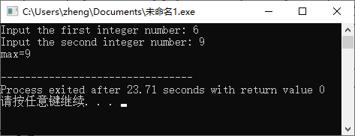
2.1 Ｃ语言程序的结构与书写规则
程序运行情况：

Slide 5
2.1 Ｃ语言程序的结构与书写规则
2.1.2 Ｃ语言程序的执行过程
C语言程序总是从main()函数开始执行。
一个Ｃ语言程序，总是从main()函数开始执行，
而不论其在程序中的位置。当主函数执行完毕
时，亦即程序执行完毕。
习惯上，将主函数main()放在最前头。

Slide 6
2.1 Ｃ语言程序的结构与书写规则
2.1.3 函数的一般结构
任何函数（包括主函数）都是由函数说明和函数体两部分
组成。其一般结构如下：
[函数类型] 函数名(函数参数表) 函数说明部分
{ 说明语句部分；
执行语句部分； 函数体部分
}
1. 使用的语法符号约定
[...] ── 方括号表示可选（即可以指定，也可以缺省）
…… ── 省略号表示前面的项可以重复
| ── 多（含2）中选1

Slide 7
2.1 Ｃ语言程序的结构与书写规则
1）函数说明部分
例如，[例2.2]中的函数max()，其函数说明各部分
如图 2-1所示。
函数类型 函数名 函数参数表
↓ ↓ ↓
int max ( int x , int y )
图2-1 函数说明部分结构图

Slide 8
2.1 Ｃ语言程序的结构与书写规则
2）函数体
函数体一般由说明语句和可执行语句两部分构成：
（1）说明语句部分
说明语句部分由变量定义、自定义类型定义、自
定义函数说明、外部变量说明等组成。
（2）可执行语句
一般由若干条可执行语句构成。

Slide 9
2.1 Ｃ语言程序的结构与书写规则
2.1.3 函数的一般结构
图2-2是[例2.2]的main()函数体的示意图。
main() 函数说明部分
{ int num1,num2; 变量定义部分
printf(“Input the first integer number: ”);
scanf(“%d”,&num1);
printf(“Input the second integer number: ”); 可执行语句部分 函数体
scanf(“%d”, &num2);
printf(“max=%d\n”, max(num1, num2));
}
图2-2 函数体结构示意图

Slide 10
2.1 Ｃ语言程序的结构与书写规则
2.1.3 源程序书写格式
1.所有语句都必须以分号“；”结束。
2.程序行的书写格式自由，既允许1行内写几条语句，也允
许1条语句分写在几行上。如果某条语句很长，可以将其
分写在几行上。
例如，[例2.2]的主函数main()，也可改写成如下所示的格式：
main()
{ int num1,num2;
printf(“Input the first integer number: ”); scanf(“%d”, &num1);
printf(“Input the second integer number: ”); scanf(“%d”, &num2);
printf(“max=%d\n”, max(num1, num2));
}

Slide 11
2.1.3 源程序书写格式
3.允许使用注释。
C语言的注释格式为： /* …… */ 或 //
例如，本节其它部分给出的源程序中，凡是用“/*”和“*/”括
起来的文字，都是注释。
（1）“/*”和“*/” 必须成对使用。
（2）注释的位置，可以单占1行，也可以跟在语句的后面。
（3）如果1行写不下，可另起1行继续写。
（4）注释中允许使用汉字。在非中文操作系统下，看
到的是一串乱码，但不影响程序运行。

Slide 12
2.2 C语言的特点
1）C语言是一种模块化的程序设计语言。
2）语言简洁、紧凑，使用方便、灵活。
3）运算符丰富。
4）C语言允许直接访问物理地址，能实现汇编语言的大
部分功能，同时C又具有高级语言的功能。
5）C语言区分大小写。
。。。。。。。

Slide 13
2.3 C程序设计的基本过程
一个程序应包括以下两个方面的内容：
（1）对数据的描述 在程序中要指定数据的类型和数据的组织形式，即数据结构。 C语言用数据类型来实现数据结构。
（2）对操作的描述 即操作步骤 算法。
数据是操作的对象，操作的目的是对数据进行加工处理，以得到预期的结果。

Slide 14
2.3 C程序设计的基本过程
算法的组成要素
1）操作：如算术运算、逻辑运算、关系运算、函数运算等。
2）控制结构：用于控制组成算法的各操作的执行顺序。
结构化程序设计中，顺序、选择和循环3种基本结构能组成任何结构的算法。

Slide 15
2.3 C程序设计的基本过程
1. 用流程图描述算法
常用流程图符号
计算机程序设计-第二章 C语言概述
15

Slide 16
2.3 C程序设计的基本过程
1）顺序结构
A
A
结构化流程图
B
B

Slide 17
2.3 C程序设计的基本过程
2）选择结构（分支结构）
真
假
P
结构化流程图
真 P 假
A
B
A
B
只能执行A或B之一，两条路径汇合在一起然后出口。
控制语句：if语句。

Slide 18
2.3 C程序设计的基本过程
3）循环结构（又称重复结构）
假
P
A
真
假
A
P
真
当P为真
A
A
直到P为真
当型（while型）循环结构
直到（until型）型循环结构
for语句、while语句
do while语句

Slide 19
2.3 C程序设计的基本过程
4) 由选择结构派生的多分支选择结构
K
K=k1
K=k2
K=ki
K=kn
A1
A2
Ai
An
if语句 、switch语句

Slide 20
例2.3：包含循环与分支语句的示例程序及流程图
开始
#include<stdio.h>
int main(){
float GPA;
int i;
for(i=0;i<3;i++){
scanf("%f",&GPA);
if(GPA>4.3)
printf("你作弊啦！");
else
printf("还要加油哦");
}
return 0;
}
i = 0
i<3
No
Yes
从键盘输入GPA值
GPA>4.3
No
Yes
输出“你作弊啦”
输出“还要加油哦”
i++
结束

Slide 21
2.3 C程序设计的基本过程
2. 用伪代码描述算法
伪代码（pseudo code）：介于自然语言与计算机语言之间的文字符号算法描述工具，没有固定，严格的语法规则。
用伪代码重新描述例2.3
for i=0 to i<3
从键盘输入GPA值
if GPA>4.3 输出 “你作弊啦”
else 输出“还要加油哦”
end if
i=i+1
end for

Slide 22
2.3 C程序设计的基本过程
3.用C语句描述算法
用计算机语言表示算法必须严格遵循所用语言的语法规则。
写出了C程序，仍然只是描述了算法，并没有实现算法。只
有运行程序才是实现算法。

Slide 23
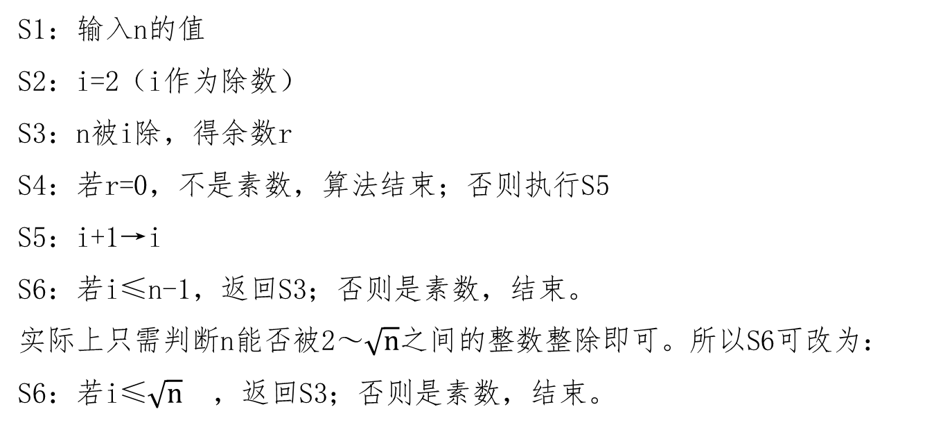
2.3 C程序设计的基本过程
例2.4 判断一个大于等于3的正整数是否为素数。
S1：输入n的值
S2：i=2（i作为除数）
S3：n被i除，得余数r
S4：若r=0，不是素数，算法结束；否则执行S5
S5：i+1→i
S6：若i≤n-1，返回S3；否则是素数，结束。
实际上只需判断n能否被2～$\sqrt{n}$之间的整数整除即可。所以S6可改为：
S6：若i≤$\sqrt{n}$ ，返回S3；否则是素数，结束。

Slide 24
结构化程序设计方法
自顶向下
逐步细化
模块化设计
结构化编码

Slide 25
2.4 C程序的上机步骤
1.编辑，在编辑软件中编辑用户源程序。
2.编译，将已编辑好的源程序翻译成二进制的目标代码。
3.连接，与其它模块的二进制目标代码及系统函数库连接，
得到可执行文件。
4.运行

